Slide 1
CAT devant un vomissement
Réalisé par Dr FERRIA
4eme année
Faculté de médecine de Constantine 2021-2022

Slide 2
Plan du cours
Définition
Diagnostic différentiel
Rappel anatomique
Mécanisme de vomissement
démarche diagnostique
complications
éthologies:
Traitement :symptomatique et éthologique
conclusion

Slide 3
I-Définition de vomissement
-Vomissement:
rejet actif par la bouche du contenu de l'estomac accompagné d une contraction douloureuse des muscles abdominaux et le diaphragme)
Le plus souvent précédé de nausées .
Associe a des signes neurovégétatifs: pâleur; sueur; tachycardie
-La nausée :
sensation subjective désagréable provenant du tractus digestif haut,
Associe a une sensation d'envie de vomir .

Slide 5
II-Diagnostic différentiel
1)les régurgitations; se manifestent par une remontée passive dans la cavité buccale du contenu de l œsophage ou l’estomac
2) le mérycisme OU RUMINATION; correspond à une remontée volontaire du contenu gastrique dans la bouche ou il est remastique a nouveau ( psychiatrique, enfant)
EN DEHORS DE TOUTE CONTRACTION DES MUSCLES ABDOMINAUX ET DU DIAPHRAGME

Slide 6
III-Rappel anatomique
02 zones sont a l origine de vomissement:
Centre de vomissement (la réticulée du tronc cérébral)
Zone chémoréceptrice ( plancher du 4ventricule) CTZ area postréma
Mise en jeu des recep sérotoninérgique 5HT 3
Activation des recep dopaminergique D2
Activation des recep H1.M1 (d origine vestibulaire)

Slide 7
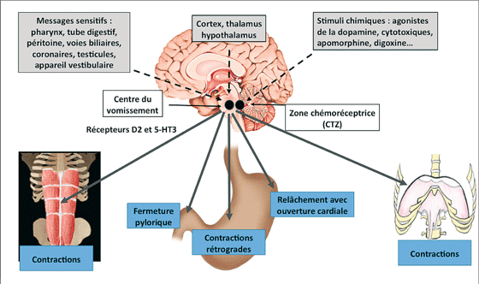

Slide 8
IV-Mécanisme de vomissement
reflexe de défense ( toxiques; stimulations )
Mise en jeu (mécano, chémorécepteurs ) du tractus digestif .péritoine
des afférences: messages sensitifs (X, faisceau solitaire)
Le centre de reflexe : le tronc cérébral (centre de vomissement ; area postrema),
des afférences :messages efférents moteurs (faisceau de la réticulée bulbaire; X)

Slide 9
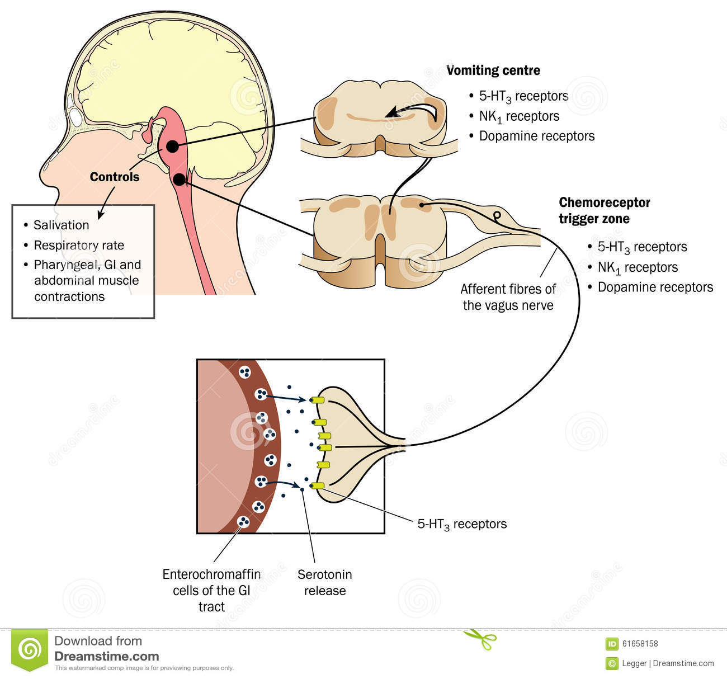

Slide 10
IV-Mécanisme de vomissement
hypertonicité duodénale
inversion du péristaltisme
fermeture pylorique
ouverture cardiale
contraction diaphragmatique et musculaire abdominale.
élévation vélopalatine
de fermeture glotte
contenu de l’estomac expulsé

Slide 11
V-Démarche diagnostique interrogatoire
1) antécedents :
-L’âge
-Les antécédents médicaux, chirurgicaux ,
-La prise de médicaments ,
-Des cas similaires dans L'entourage ...

Slide 12
V-Démarche diagnostique caractères des vomissements
circonstance de survenue.
date de début : récents ou anciens.
mode de début : aigus ou chroniques. récidivants permanent. spontanés ou provoqués.
abondance : minimes ou abondants..
périodicité : le rythme dans la journée.
horaire : le matin à jeun .après les repas .au cours des repas :
facteurs influençant le vomissement : alimentation, changement de position,

Slide 13
V-Démarche diagnostique La nature des vomissements
alimentaires tardifs : sténose pylorique
les vomissements bilieux : sténose duodénale
fécaloïdes : une obstruction colique ou une fistule gastro-colique .
liquide clair et acide : la pituite du suc gastrique .
NB: les vomissements hémorragiques : nommés hématémèses

Slide 14
V-Démarche diagnostique les signes d'accompagnateurs
Digestives :
douleurs abdominales
diarrhée
ballonnement
Extradigestives:
fièvre .
syndrome grippal, myalgies
vertiges, céphalées, photophobie
troubles de conscience

Slide 15
V-Démarche diagnostique examen clinique
Il doit être complet: digestif, neurologique et vestibulaire. orifices herniaires; touchers
pelviens
le retentissement des vomissements sur l'état général : TA, Pouls, état de conscience. Déshydratation; poids
-complications

Slide 16
III-Démarche diagnostique examens complémentaires
Les autres examens complémentaires sont demandes en fonction des signes d orientation
En l’absence d'éléments d'orientation diagnostique:
-Glycémie, ionogramme sanguin ,créatinine,
- Calcémie, phosphore
Test hépatiques
- β HCG,
- Abdomen sans préparation,
- Endoscopie digestive haute.

Slide 17
VI-complications
Hydro electrolytiques: déshydratation ;hypokaliémie; insuffisance rénale
Mecaniques :
-hématémèses : Mallory Weiss
-Une rupture de l'œsophage :syndrome d boerhaave
Broncho-pneumopathie d'inhalation :syndrome mendelson

Slide 18
VII-Les éthologies
Causes évidentes(contexte)
Causes digestives(aigue ou chronique
3) Causes extradigestives

Slide 19
VII-Les éthologies 1)Causes évidentes
TIAC :toxi-infection alimentaire ,notion de prise d un repas suspect
Mal des transport:( un conflit entre les informations visuelles, vestibulaires, proprioceptives)
Médicament: digitalique; théophylline ;antibiotique
Chimiothérapie
Radiothérapie
Postopératoire et post anesthésique:
Intoxication alcoolique ;drogue cannabis;
produits industriel ou monoxyde de carbone

Slide 20
VII-Les éthologies 1)Causes évidentes
Grossesse :
Les vomissements du premier trimestre : physiologique matinal mais peut avoir un retentissement sur l état général (hyperémesis gravidarum vomissement incoercible+déshydratation)
Toxémie gravidique ou préclampsie:T2-3 (HTA+protéinurie +œdème)
la stéatose hépatique aigue gravidique au 3 eme trimestre(douleur HCD + vomissement)

Slide 21
VII-Les éthologies 2)Causes digestives
1)Vomissement aigue:
Urgences médicales:
gastro-entérites virales, bactériennes, ou la toxi-infection alimentaire.
pancréatite aigue ;hépatite aigue; colique hépatique
maladie ulcéreuse
urgences chirurgicales :péritonite, appendicite aigue , cholécystite aigue; angiocholite aigue .diverticulite;
occlusion intestinale, - infarctus mésentérique
2)vomissements chroniques
sténose pyloro-duodénale ,sténose du grêle;(crohn;TBC)
causes tumorales(estomac;intestin)
POIC: pseudo obstruction intestinale idiopathique
Maladie d hirschsprung (aganglionose intestinale)

Slide 22
VII-Les éthologies 3)Causes extradigestives
Cardiaque ;
Infarctus de myocarde: douleur thoracique +vomissement qui même précédée la douleur doit faire évoquer IDM inferieur :ECG + dosage de troponine
Ophtalmologique; glaucome aigu a angle fermé: œil rouge douloureux unilatéral +baisse de l acuité visuelle et photophobie( fond d œil)

Slide 23
VII-Les éthologies 3)Causes extradigestives
1- neurologiques :
L'HTIC : obstacle à l’écoulement du LCR, céphalée ;vomissement matinal facile en jet; non précèdes par des nausées
Les méningites .hémorragies méninges
La migraine :hémicrânie pulsatile
2-Causes labyrinthiques :
- La maladie de Ménière.(vertige ;acouphène ; surdité)
- Le mal des transports.

Slide 24
VII-Les éthologies 3)Causes extradigestives
Urologique: colique néphrétique: pyélonéphrite aigue
(ECBU .ECHOGRAPHIE)
Cause gynécologiques :grosse extruterine ;torsion d un kyste d ovaire; salpingite

Slide 25
VII-Les éthologies 3)Causes extradigestives
Causes métaboliques et endocriniennes :
acido-cétose diabétique: odeur de l haleine d une pomme ; glycosurie et une cétonurie
insuffisance rénale aigue: créatinine
insuffisance surrénale aigue (cortisol; ACTH)
Les hypercalcémies :.(hyper parathyoidie)
L'hyperthyroïdie.TSH .FT3.4 (thyréotoxique)
Le syndrome de Zollinger-Ellison: gastinémie
Phéochromocytome: HTA paroxystique

Slide 26
VII-Les éthologies 3)Causes extradigestives
Trouble ionique: hyponatrémie( œdème cérébral: obnubilation; confusion; rigidité extrapyramidale)

Slide 27
VII-Les éthologies 3)Causes extradigestives
Causes psychiatriques et psychogènes :dgc d exclusion
Trouble de comportement alimentaire: (vomissements postprandiaux provoques)
Anorexie mentale: anorexie amaigrissement aménorrhée.
Boulimie compulsive: perte de contrôle de satiété
Les vomissements psychogènes : stress; anxiété; postprandial ( jeu disparait au fil de temps)

Slide 28
VIII-traitement
1)Traitement symptomatique:
réhydratation
correction de trouble hydro électrolytique
les antiémétiques
2) Traitement éthologique: en fonction de l éthologie retrouvée

Slide 29
VIII-traitement antiemétiques
Action centrale
Antihistaminique H1: Diphénhydramine Nautamine .Dramamine .
Phénothiazines: Alizapride
Métopimazine Vogalène .
Chlorpromazine Largactil
Butyrophénones: Halopéridol Haldol

Slide 30
VIII-traitement antiemetiques
Action centrale et périphérique
Antidopaminergique :
Métoclopramide Primpéran
Dompéridone Motilium
Antisérotoninergique :
Ondansétron Zophren
Granisétron Kytril ;
Tropisétron Navoban

Slide 31
VIII-traitement antiémétique
Action périphérique
Cholinergique spécifique: Cisapride Prepulsid
Agoniste de la motiline: Érythromycine Érythrocine .

Slide 32
VIII-traitement éthologique
Le traitement de vomissement est essentiellement éthologique
En fonction de l éthologie on instaure un traitement d ordre médical ou chirurgical

Slide 33
IX-CONCLUSION
le vomissement est un symptôme fréquent de consultation
traduit parfois une affection sous-jacente grave nécessitant une prise en charge immédiate;
les causes sont multiples; organiques ou psychiques
le traitement est principalement étiologique.

Slide 34
Cas clinique
Une jeune femme de 33ans
ATCDS familiaux :diabète ;goitre
ATCDS personnel : prise occasionnelle d Aspégic
Consulte depuis 3 jours pour un rejet des aliments par la bouche survenant suite a une sensation désagréable; accompagnés d une contraction des muscles abdominaux
Elle signale également une douleur abdominale mal localisée

Slide 35
Quel symptôme évoquer- vous ?
Régurgitation
Mérycisme
Hématémèse
vomissement

Slide 36
Quel diagnostic évoquer- vous?
Régurgitation
Mérycisme
Hématémèse
vomissement

Slide 37
Quelle-sont les causes les plus probables?
Cause endocrine
Cause digestive( ulcère; sténose)
Cause neurologique
Mal de transport
Vomissement gravidique( grossesse)

Slide 38
Quelle-sont les causes les plus probables?
Cause endocrine
Cause digestive(ulcere ;sténose)
Cause neurologique
Mal de transport
Vomissement gravidique( grossesse)

Slide 39
Examens complémentaires
Une endoscopie digestive haute a été réalisée chez elle est revenue sans anomalies , quels sont les autres examens complémentaires a demander d après –vous?

Slide 40
Examens complémentaires
Abdomen sans préparation( ASP)
Electrocardiogramme (ECG)
Glycémie ,TSH, BHCG
Scanner thoracique
coloscopie

Slide 41
Examens complémentaires
Abdomen sans préparation( ASP)
Electrocardiogramme (ECG)
Glycémie ,TSH, BHCG
Scanner thoracique
coloscopie

Slide 42
Examen physique
Les examens complémentaires suscites sont revenus normaux, néanmoins l'examen physique de la patiente révèle une sensibilité et une défense de la fosse iliaque droite, un fièvre a 38 C
quel diagnostic évoquez-vous?

Slide 43
Diagnostic a évoquer
Occlusion intestinale
Péritonite
Migraine
Infarctus du myocarde
appendicite

Slide 44
Diagnostic a évoquer
Occlusion intestinale
Péritonite
Migraine
Infarctus du moycarde
appendicite

Slide 45
Quel sera le traitement?
Antiémétique
Les antibiotique
Les anti-inflammatoire
Chirurgie (appendicectomie)

Slide 46
Quel sera le traitement?
Antiémétique
Les antibiotique
Les anti-inflammatoire
Chirurgie (appendicectomie)

Slide 47
Merci a votre attention

